Slide 1
CÔNG NGHỆ 6
CHÀO MỪNG CÁC EM ĐẾN VỚI TIẾT HỌC HÔM NAY

Slide 2
Khởi động
Ngôi nhà của em được xây dựng bằng các loại vật liệu nào?

Slide 3
Tiết 3.Bài 2: Xây dựng nhà ở
1. Vật liệu xây dựng nhà ở
2. Các bước xây dựng nhà ở
3. An toàn lao động trong xây dựng nhà ở

Slide 4
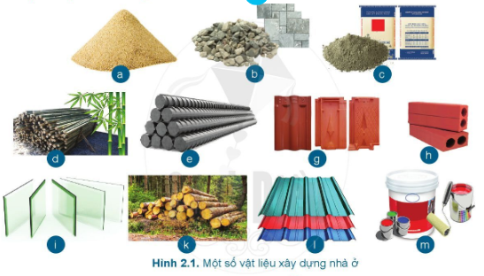
I. VẬT LIỆU XÂY DỰNG NHÀ Ở
Em hãy quan sát và nhận
diện tên gọi của loại vật liệu
xây dựng trong hình 2.1?
Hãy kể thêm các vật liệu
xây dựng nhà ở khác mà
em biết?
a. Cát b. Gạch
c. Xi măng d. Tre
e. Thép g. Ngói
h. Gạch đỏ i.Kính
k. Gỗ l. Tôn
n. Sơn

Slide 5
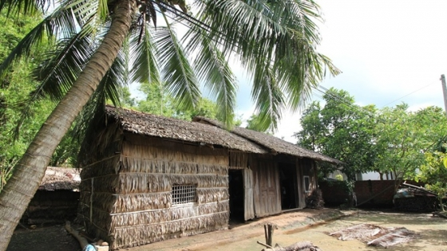
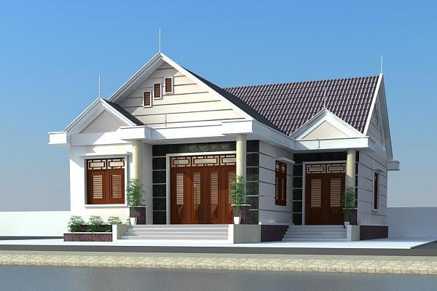
Em hãy quan sát tranh và cho biết: Hai ngôi nhà đã sử dụng những
loại vật liệu gì để xây nhà?
Lá, rơm, tre, nứa, đất sét…
Xe măng, gạch, ngói,sắt, thép…

Slide 6
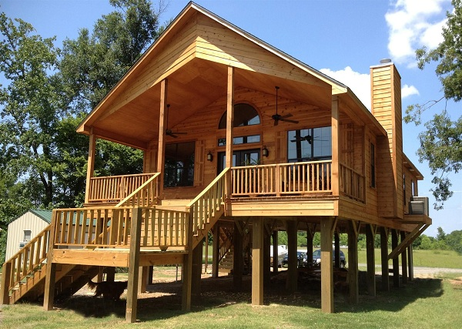
Một số nhà ở đặc thù
NHÀ SÀN
NHÀ NỔI

Slide 7
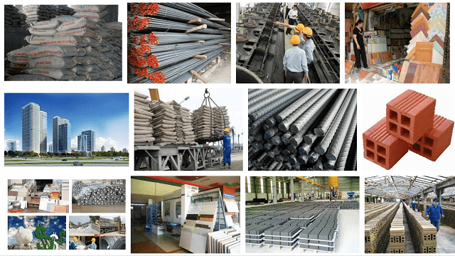
Kết luận:
Vật liệu chính để xây nhà ở gồm: cát, đá,
xi măng sơn, thép, ngói, kính…
Một số khu vực đặc thù, nhà ở được làm
bằng các vật liệu khác nhau.

Slide 8
II. Các bước xây dựng nhà ở
Bước 1: Chuẩn bị
Thiết kế bản vẽ ngôi nhà và dự tính
chi phí xây dựng (Hình 2.2).
Lập hồ sơ và xin phép xây dựng...
Bố trí người xây dựng.

Slide 9
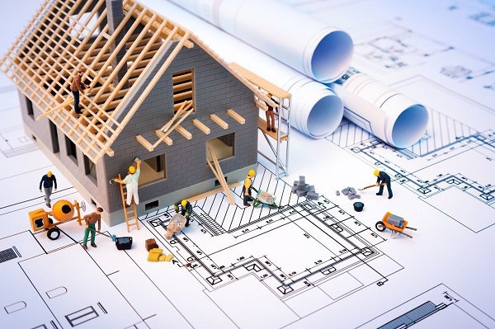
1. Ai là người thiết kế bản vẽ ngôi nhà?
2. Vì sao phải dự tính chi phí cho xây dựng ngôi nhà?

Slide 10
Bước 2: Xây dựng phần thô
Công việc thực hiện:
Làm móng.
Dụng khung hoặc tường chịu lực. Làm sàn phân chia các tầng (nếu có).
Xây tường ngăn, tường . trang trí.
Làm mái.
Lắp đặt hệ thống điện, nước, hệ thống thông tin liên lạc (điện thoại,
Internet,...) trong tường và trần nhà.

Slide 11
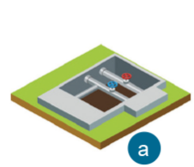
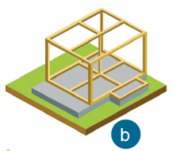
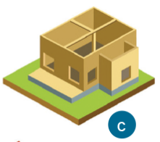
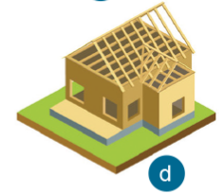
Móng nhà
Dựng khung
Xây tường
Quan sát và gọi tên
các công việc trong
xây dựng phần thô?
Làm mái
Lắp đặt thiết bị

Slide 12
Bước 3: Hoàn thiện
+ Trát tường, trần.
+ Lát nền, cầu thang.
+ Sơn trong và ngoài.
+ Lắp cửa và thiết bị điện, nước, vệ sinh.

Slide 13
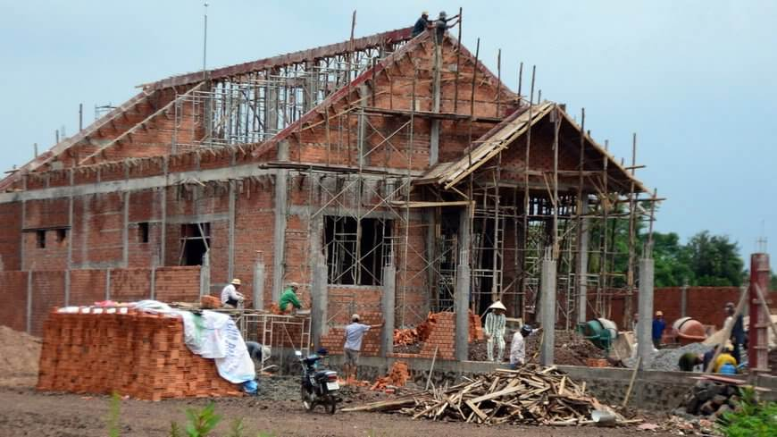
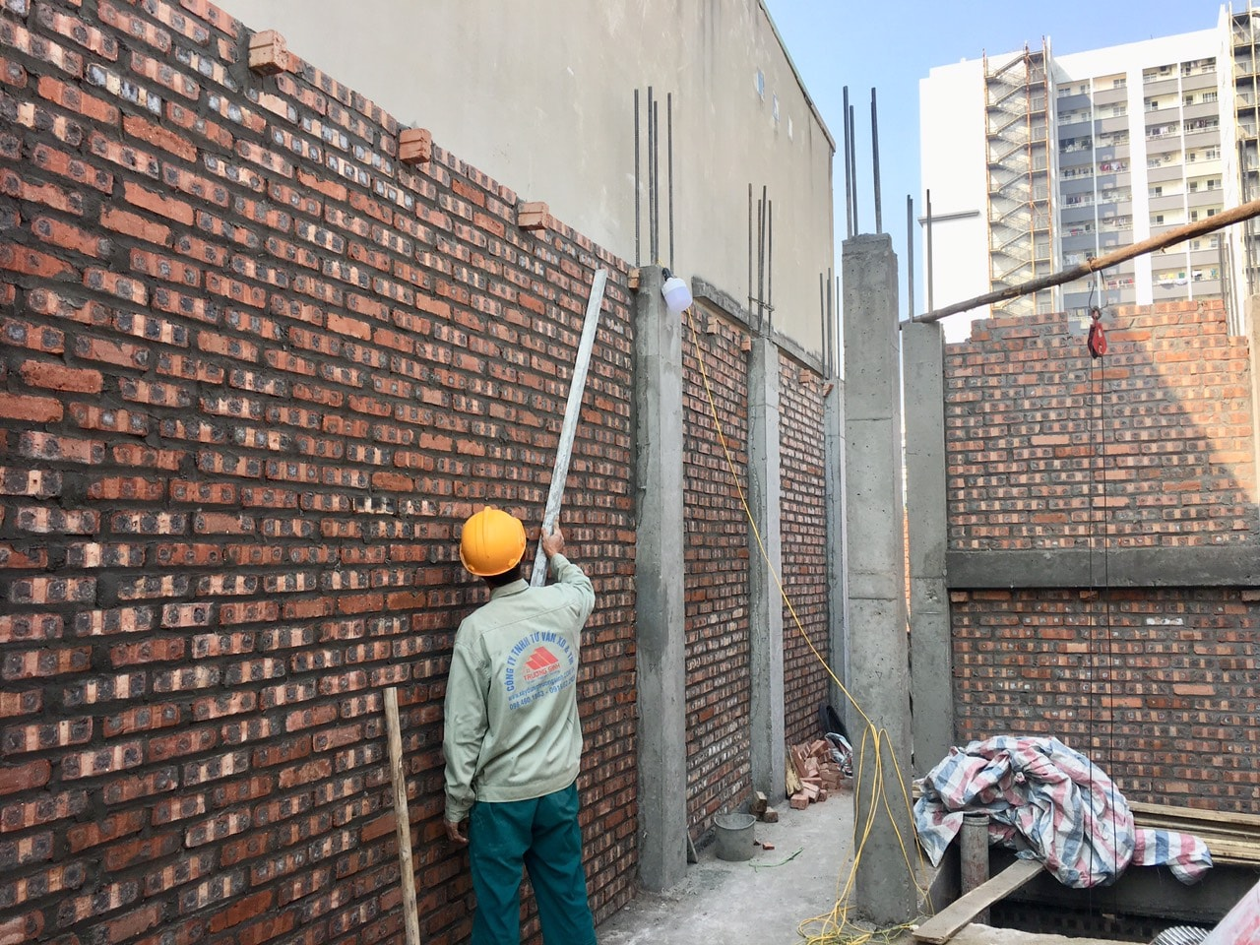
Em hãy nêu các bước xây dựng nhà phổ biến tại địa phương em?

Slide 14
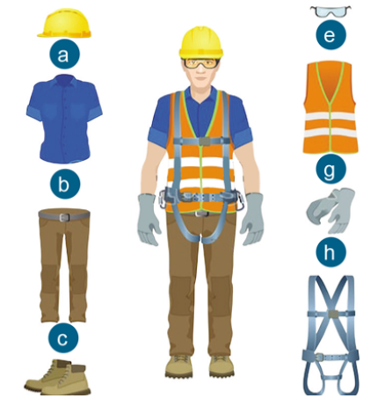
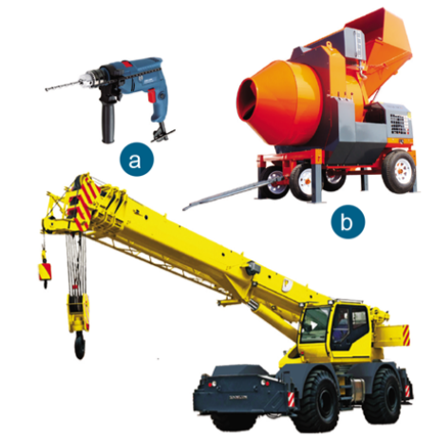
III. An toàn lao động trong xây dựng nhà ở
1. Đảm bảo an toàn cho người lao động
Theo em, cần phải làm gì để đảm bảo an toàn trong xây dựng nhà ở?
Hãy nêu tên các
trang thiết bị bảo
hộ lao động cá
nhân và các thiết
bị xây dựng trong
Hình 2.4 và Hình 2.5?

Slide 15
III. An toàn lao động trong xây dựng nhà ở
1. Đảm bảo an toàn cho người lao động
Trang bị đầy đủ trang thiết bị bảo hộ
cho người lao động.
Các dụng cụ, thiết bị xây dựng (giàn
giáo, cần cẩu, máy khoan,...) phải đảm
bảo an toàn.

Slide 16
III. An toàn lao động trong xây dựng nhà ở
2. Đảm bảo an toàn cho người và môi trường xung quanh
+ Em hãy mô tả đặc điểm của từng loại biển báo trong Hình 2.6.
+ Em sẽ làm gì và không được làm gì khi gặp các biển báo này?

Slide 17
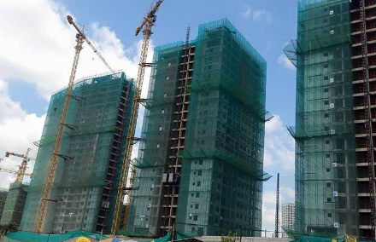
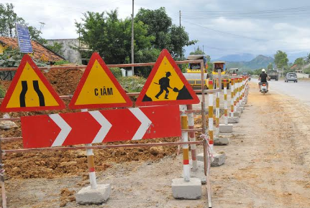
III. An toàn lao động trong xây dựng nhà ở
2. Đảm bảo an toàn cho người và môi trường xung quanh
Đặt biển báo trên, xung quanh khu vực công trường.
Quây bạt, lưới che chắn bụi và vật liệu rơi vãi.
Vệ sinh các xe chở vật liệu ra vào công trường.
Xử lí rác thải công trình.

Slide 18
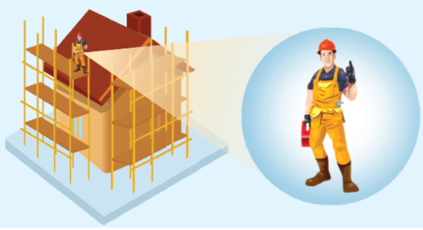
Người công nhân A đang đi kiểm tra
giàn giáo trước khi thi công mái nhà.
Quan sát hình 2.7 và cho biết người
công nhân này đã đảm bảo an toàn
lao động cho bản thân chưa?
Giải thích vì sao?
Chưa đảm bảo an toàn lao động cho bản thân. Vì anh ấy chưa mặc
đầy đủ các thiết bị bảo hộ cho người lao động. Cụ thể, thiết bị quan
trọng nhất là dây an toàn anh ấy không mang.

Slide 19
Bài tập luyện tập
Câu phát biểu đúng về vật liệu xây dựng nhà ở:
1. Vật liệu xây dựng ảnh hướng tới tuổi thọ, chất lượng và tính thẩm mĩ của công trình.
2. Từ xa xưa. con người thường sử dụng vật liệu có sẵn ở nơi mình sinh
sống để làm nhà.
3. Việc khai thác vật liệu có sẵn trong tự nhiên để làm nhà không làm
ảnh hưởng tới môi trường, đó là lí do ngày nay vật liệu tự nhiên vẫn
được sử dụng rộng rãi.
4.Trong quá trình xây dựng nhà, vật liệu tự nhiên không thể kết hợp được
với vật liệu nhân tạo.

Slide 20
Hãy sắp xếp các công việc dưới đây vào Bảng 2.1 sao cho phù hợp với
từng bước xây dựng nhà ở.
Làm móng nhà, làm khung tường, lập bản vẽ, trát và sơn tường, xây tường, lắp đặt nội thất, cán nền, làm mái, lắp khung cửa, lát nền, làm hệ thống đường ống nước, làm đường điện, lắp đặt bồn nước, lắp đặt các thiết bị điện, lắp đặt thiết bị vệ sinh.
Các bước xây dựng | Các công việc chính
Chuẩn bị | lập bản vẽ
Thi công thô | Làm móng nhà, làm khung tường, xây tường, cán nền, làm mái, lắp khung cửa, làm hệ thống đường ống nước, làm đường điện.
Hoàn thiện | lát nền, lắp đặt bồn nước, lắp đặt các thiết bị điện, lắp đặt thiết bị vệ sinh, trát và sơn tường, lắp đặt nội thất.

Slide 21
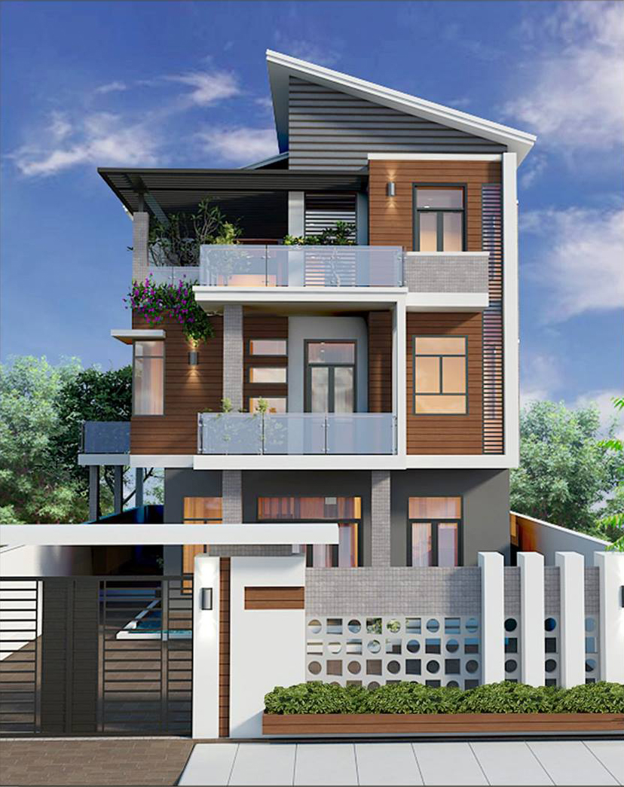
BÀI TẬP VẬN DỤNG
Hãy vẽ phác hoạ hình dáng của một ngôi nhà mà em đã từng nhìn thấy và cảm thấy ấn tượng với nó.

Slide 22
CỦNG CỐ, DẶN DÒ
VỀ NHÀ
Ôn lại các kiến thức đã học
Chuẩn bị bài mới: Bài 3

Slide 23
CẢM ƠN CÁC EM ĐÃ LẮNG NGHE BÀI GIẢNG

